Slide 1
Kennismakingsbijeenkomst meedenkgroep
Onderhoudsplan 133 woningen Centrum- West Etten-Leur
Dinsdag 18 juli 2023

Slide 2
Agenda
Kennismaking
Uitleg meedenkgroep
Ervaringen woningen meedenkgroep
Woonervaringsonderzoek
Uitgangspunten onderhoudsplan
Planning (onder voorbehoud)
Vragen

Slide 3
Kennismaking
Alwel
Coen Hagedoorn Bouw
HuurdersBelangenVereniging Etten-Leur (HBV)
Bewoner, wie ben je en verwachting van meedenkgroep?
2 bewoners verhinderd

Slide 4
Uitleg Meedenkgroep (MDG)
Verbinding leggen met andere bewoners
Als klankbord meedenken over de inhoud en communicatie van het onderhoudsplan
Samen met Alwel opstellen van een sociaal plan (uitleg)
Tijdens uitvoering aangeven wat goed gaat en wat verbeterpunten zijn
Deelname aan bewonersbijeenkomsten
Eventueel externe ondersteuning
Verwachting overleg circa 1x per 2 maanden

Slide 5
Ervaringen woning
Bijzonderheden bij de technische staat
Wat zijn je persoonlijke wensen van onderhoud aan de woning
Wat hoor je in de buurt over wensen aan de woningen
Wat vind je belangrijk tijdens een project

Slide 6
Woonervaringsonderzoek
Er zijn 3 typen woningen
Veel verschil in staat van de woningen

Slide 7
Vragenlijst
Onderzoeksgroep: huurders Alwel van 133 woningen Centrum-West​
Respons: 80 huurders​
Looptijd onderzoek: april en mei 2023​
Huurders kregen via email en brief een uitnodiging voor het onderzoek:​
39 huurders hebben het onderzoek digitaal ingevuld​
41 huurders hebben het onderzoek op papier ingevuld
18 huurders interesse in deelname meedenkgroep

Slide 8
Aandachtspunten uit vragenlijst:
60% ontevreden over isolatie
30% tevreden verwarming, 30% ontevreden verwarming
64% geeft aan veel tocht en vocht in de woning
42% last van schimmel in de badkamer of andere ruimte
15% wilt verhuizen naar een andere woning, met name vanwege leeftijd

Slide 9
Wensen om energie te besparen
Isoleren
Zonnepanelen
Dubbel glas
Andere kozijnen
Dakisolatie
Elektrisch koken
Nieuwe CV ketel
Warmtepomp aanbrengen

Slide 10
Tips verbetering wooncomfort
Isolatie en ventilatie
Isoleren dak en gevel Nieuwe kozijnen en ramen
Nieuwe buitendeuren Betere ventilatie
Algemeen
Keuken vernieuwen Badkamer vernieuwen
Trap naar zolder Elektrisch koken
Zonnepanelen Toilet in badkamer
Verlichting in brandgang

Slide 11
Aanvullingen vanuit bewoners
Het is prettig wonen, dichtbij voorzieningen en met fijne buren
Goede locatie om kinderen te laten opgroeien
Nieuwsgierig wat er op locatie wijkgebouw komt
Verlichting in brandgang
Meer voor ontmoeting in de wijk
Beter beheer op openbaar groen, parkeren en hondenontlasting
Kliko’s niet in de voortuin
Ondersteuning bieden aan oudere mensen
Beheer op schone brandgangen

Slide 12
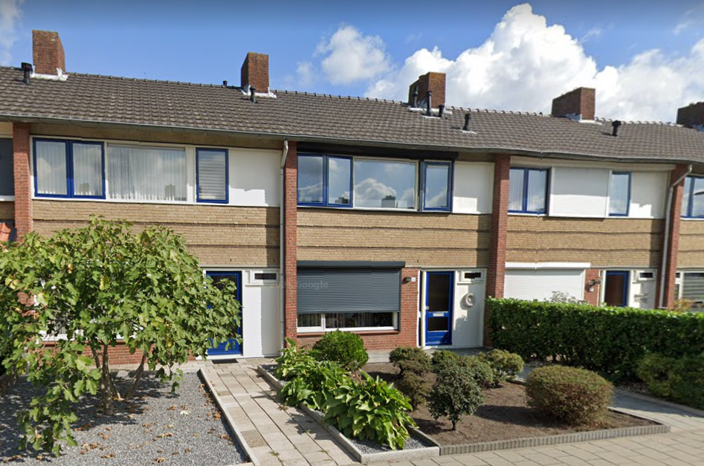
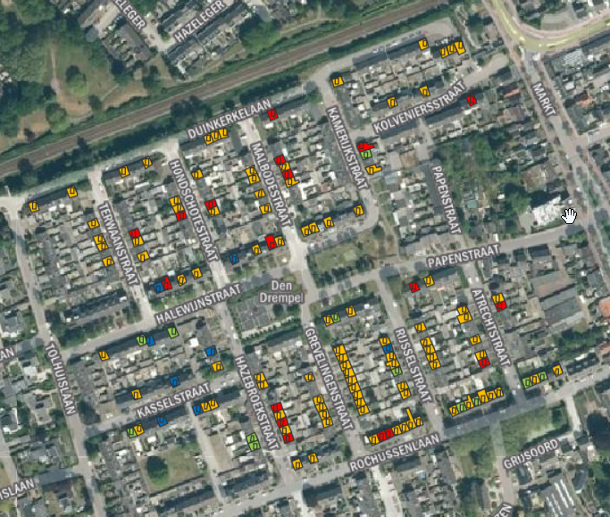
Onderhoudsplan Centrum West
133 eengezinswoningen, verspreid gelegen tussen koopwoningen

Slide 13
Adressen onderhoudsplan Centrum- West
T30404 |  | Atrechtstraat 1-15, 16-18 |  | 7
T30405 |  | Duinkerkelaan 1-57 |  | 10
T30406 |  | Grevelingenstraat 1-13, 4-20 |  | 14
T30407 |  | Halewijnstraat 23-41 |  | 4
T30408 |  | Halewijnstraat 2-46 |  | 12
T30409 |  | Hazebroekstraat 2-18 |  | 7
T30410 |  | Hazenbroekstraat 3-15 |  | 4
T30411 |  | Hondschotestraat 7-9, 10-20 |  | 6
T30412 |  | Kasselstraat 6-16, 7-27 |  | 8
T30413 |  | Kolverniersstraat 7, 10-18, Kamerijkstraat 14-32 |  | 7
T30414 |  | Malbodestraat 1-3, 10-16 |  | 8
T30415 |  | Papenstraat 17-37 |  | 5
T30416 |  | Rijsselstraat 1-15, 8-18 |  | 12
T30417 |  | Rochussenlaan 8-56 |  | 20
T30419 |  | Terwaanstraat 3-13, Duinkerkelaan 63-73 |  | 6
T30420 |  | Terwaanstraat 6-12 |  | 3

Slide 14
Uitgangspunten onderhoudsplan
Onderzoeken energiezuiniger maken woningen
Indien technisch noodzakelijk renovatie badkamer, keuken, toilet
Onderzoeken mogelijkheid zonnepanelen
Noodzakelijk onderhoud met levensduurverlenging 30 jaar:
Vervangen beglazing en herstel kozijnen
Isoleren schuine daken en gevel
Vervangen CV- ketel indien noodzakelijk
Aanbrengen mechanische ventilatie
Aanbod kookfunctie elektrificeren

Slide 15
Planning (onder voorbehoud)
2023 Mei maatregelen beschermde diersoorten
Juni woononderzoek
Juli eerste bijeenkomst Meedenkgroep
September 30% steekproef opname woningen
December projectwoning gereed
2024 Sociaal plan opstellen met meedenkgroep
Maart bezoek modelwoning en bewonersboekje
Maart draagvlak bewoners ophalen
Vanaf april technische opname van de woning
September verwachte start uitvoering bij eerste woningen

Slide 16
Communicatie bewoners
Na de bijeenkomst met meedenkgroep een nieuwsbrief met terugkoppeling onderzoek, voorstellen meedenkgroep en aankondiging bijeenkomst september.
In september communicatie aan alle bewoners:
Bewonersbijeenkomst in groep in wijkhuis of bij Alwel
Bewonersbijeenkomst in kleine groepen in wijkhuis of bij Alwel
Nieuwsbrief met inloopmoment in de straat
Nieuwsbrief met inloopmoment in een lege woning

Slide 17
Bedankt voor uw betrokkenheid
Vragen?
Foto voor nieuwsbrief

